Slide 1
006_06 Action Design Debug
目标：从每日连续动作转向低频/窗口化管理动作。
约束：action-safe PPO；HLA 2011 pilot；不改原始 reward，不覆盖 006_03/04/05。

Slide 2
Why Change Action Design
每日连续动作让 PPO 每天都能请求水氮，action safety 最终会把持续正动作截断到季节 cap。
这会让策略学成“每天要，直到 cap 用满”。

Slide 3
Implemented Designs
Baseline：每日连续动作。
A7/A10/A15：每 7/10/15 天决策一次。
B：只允许物候窗口内水氮动作。
A10+B：10 天决策与物候窗口叠加。

Slide 4
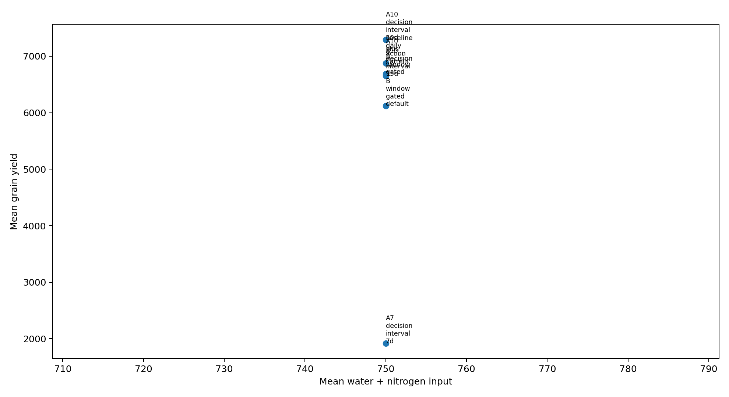
Yield vs Input

Slide 5
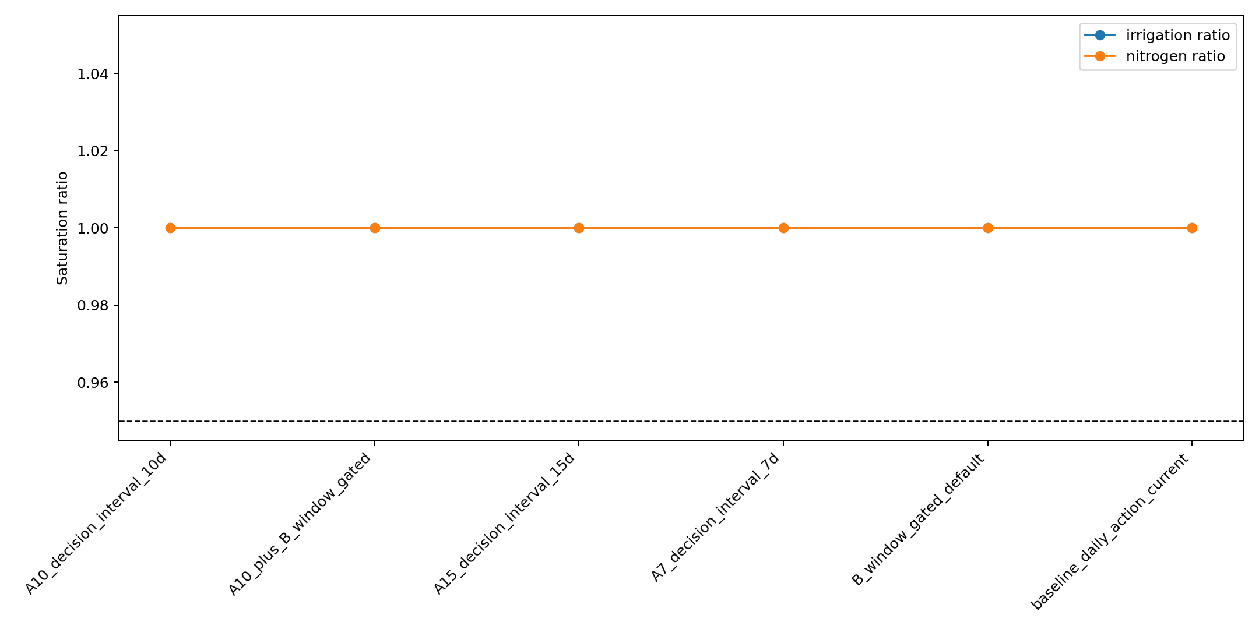
Saturation Ratio

Slide 6
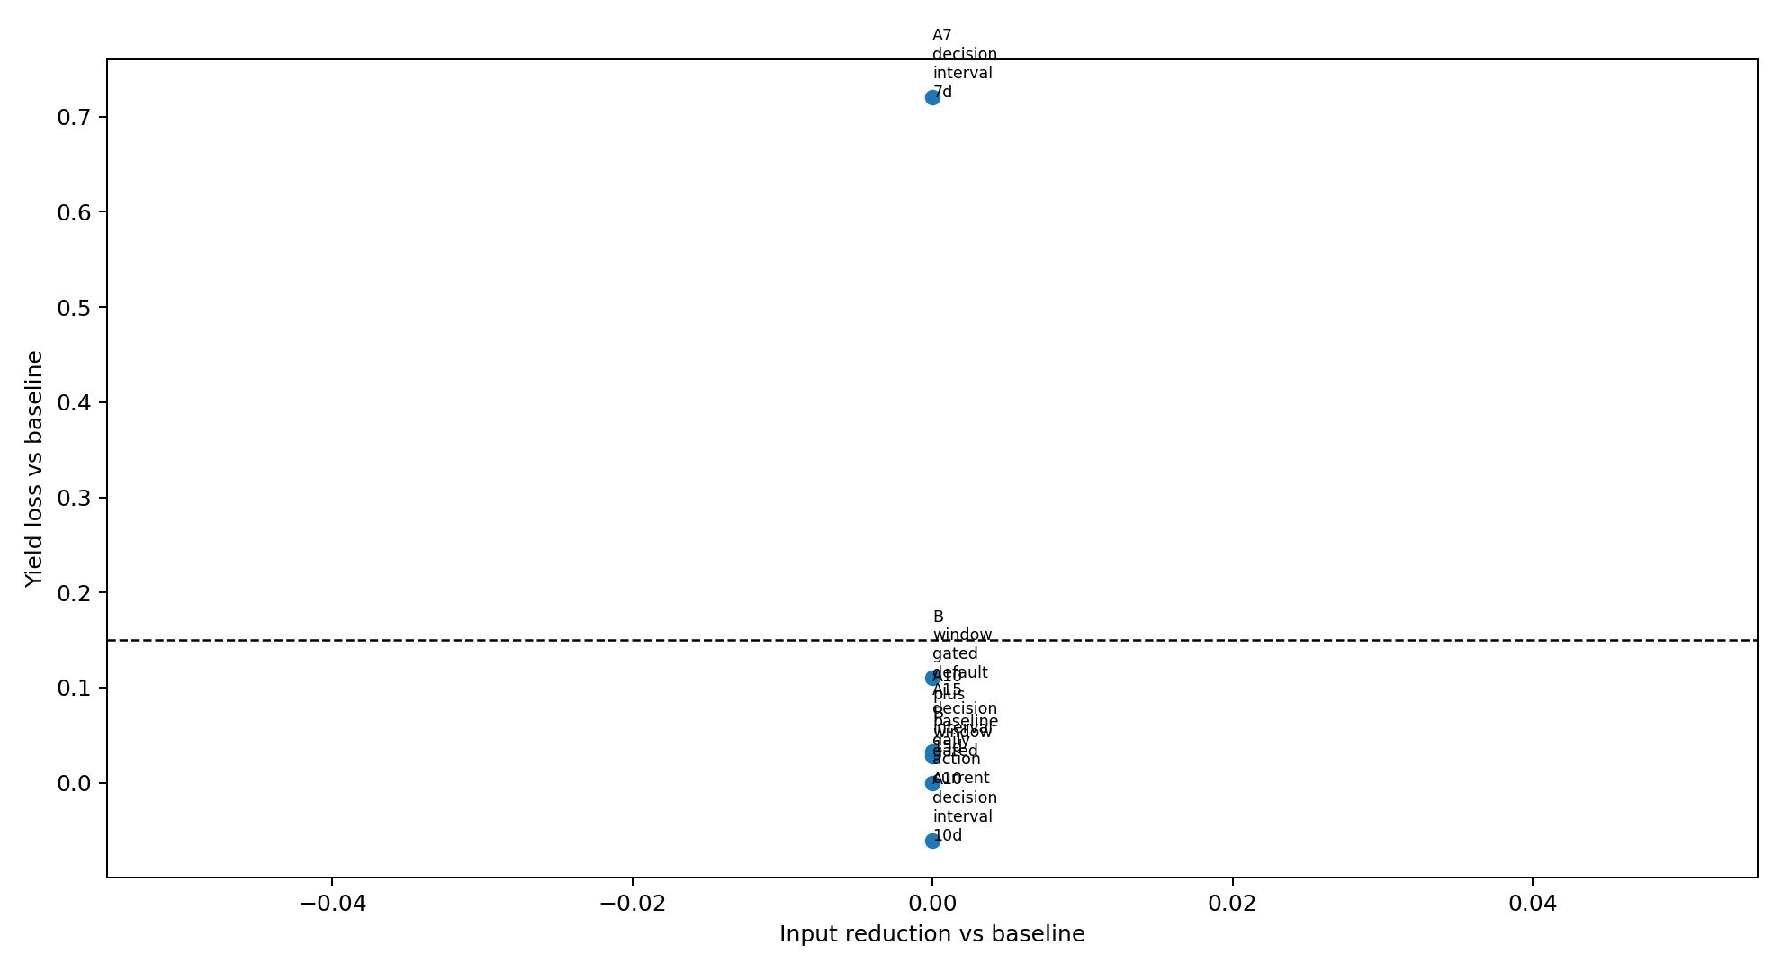
Yield Loss vs Input Reduction

Slide 7
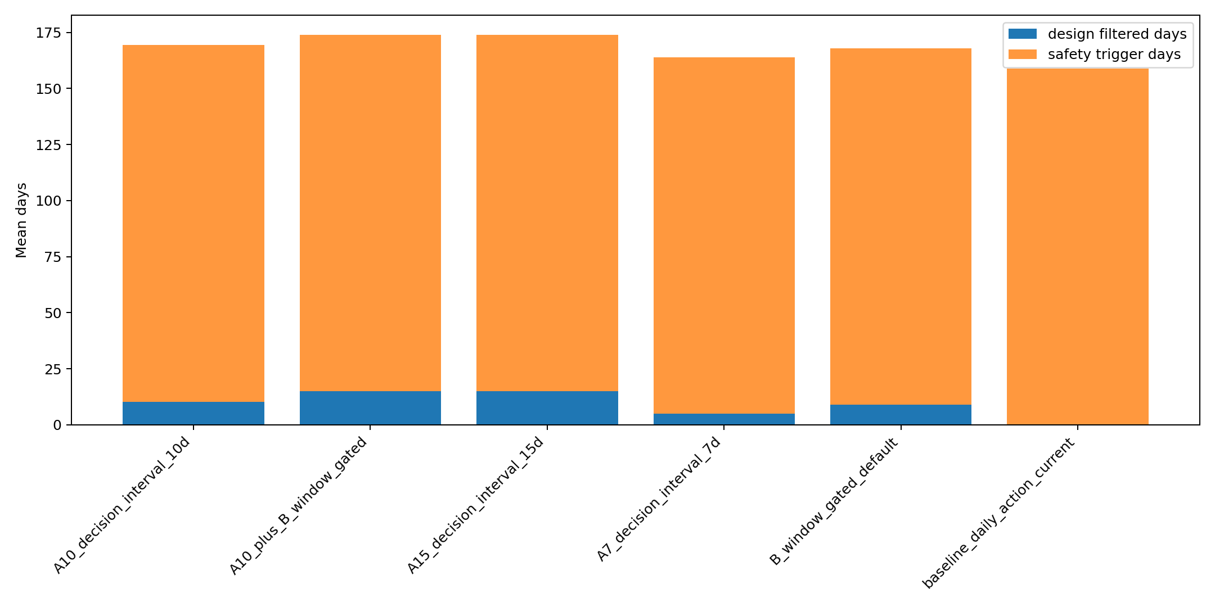
Filtered and Safety Days

Slide 8
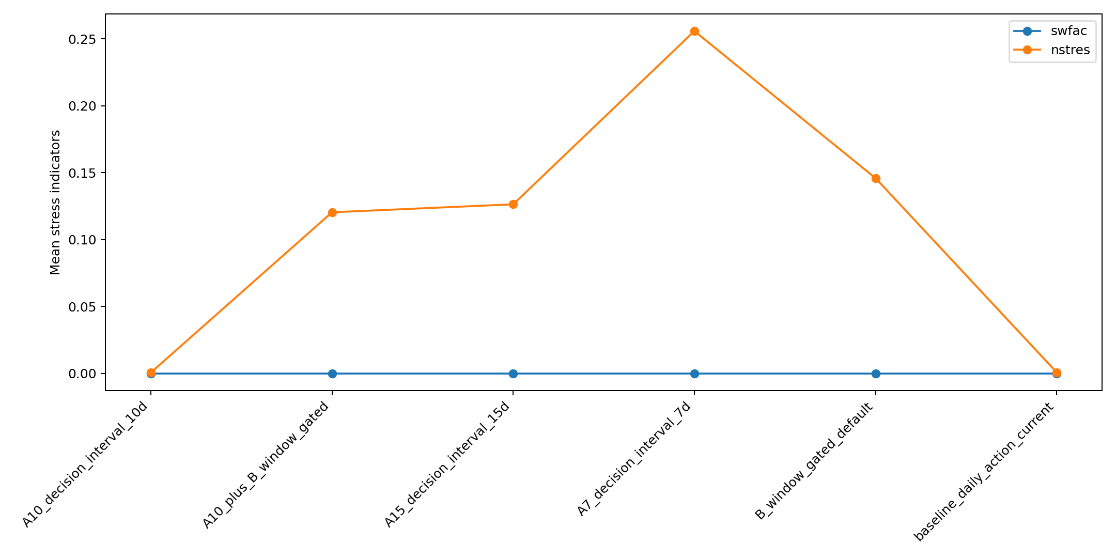
SWFAC and NSTRES

Slide 9
Conclusion
推荐 action design：None。
如果 A/B 仍失败，下一步应转向 explicit seasonal budget action 或 scheduled discrete event actions。

